Slide 2
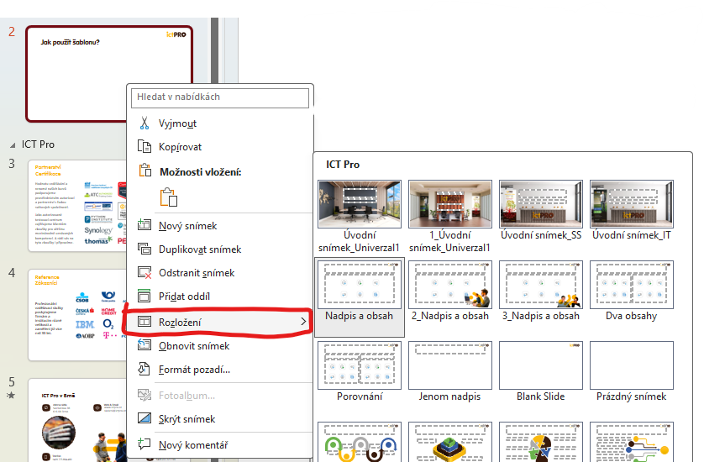
Jak použít šablonu?
V levém menu kliknout na snímek a vybrat rozložení dle potřeby

Slide 3
Představení lektora
Představit sebe
Uvést moje kredity, proč kurz školím a jaké mám s daným tématem zkušenosti
Jaké mám zásady a cíle (moto) v rámci vzdělávání
Pro uvolnění atmosféry zmínit třeba koníčky

Slide 4
Představení účastníků
Máte již s probíranou látkou nějaké zkušenosti?
Využíváte ji v praxi?
Co byste se rádi na kurzu dozvěděli/naučili?
Řešíte aktuálně konkrétní problém?
Je něco, na co bychom se měli více zaměřit?

Slide 5
Časový harmonogram dne
Pravidelně si dáváme krátké (10-15min.) pauzy na kávu a restart hlavy
Kolem poledne je hodinová pauza na oběd
Končíme mezi 16:00–17:00 podle tempa a množství dotazů
Závěr dne patří případným složitějším individuálním otázkám a konkrétním situacím z praxe

Slide 6
Program školení
Může se rozkliknout osnova na webu a ve stručnosti a rychle probrat hlavní body osnovy.
U vícedenních kurzů vždy na začátku dne říct, kterým tématům se budeme ten den věnovat.

Slide 7

Partnerství
Certifikace
Hodnotu vzdělávání a renomé našich kurzů podporujeme prostřednictvím autorizací a partnerství s řadou světových společností.
Nabízíme vám přes pět set praktických workshopů a seminářů, které vám pomáhají rozvíjet měkké dovednosti a profesní kompetence.
Jako autorizované testovací centrum zajišťujeme klientům zkoušky pro většinu mezinárodně uznávaných kompetencí. A rádi vás na tyto zkoušky i připravíme.
Komplexní, přístup, odborné přesahy a osobní zkušenosti našich školitelů jsou zárukou skvělého výsledku.

Slide 8

Reference
Zákazníci
Profesionální vzdělávací služby poskytujeme firmám a institucím různé velikosti a zaměření již více než 30 let.
Kvalitu našich vzdělávacích služeb podtrhuje množství ohlasů významných českých i zahraničních firem
a institucí.

Slide 9




Certifikáty kvality
ICT Pro je držitelem Certifikátu kvality vzdělávací společnosti v rámci systému QUALTRACK (Quality Rating System for Adult Learning Providers / Systém hodnocení kvality pro poskytovatele vzdělávání dospělých).
📜Tento certifikát potvrzuje naši výjimečnost v pěti klíčových oblastech:
1. Institucionální zázemí
2. Lektorský tým
3. Vzdělávací proces a hodnocení jeho efektivity
4. Materiální, technické a didaktické zázemí
5. Zákaznický přístup
Vzdělávací společnost ICT Pro rovněž úspěšně prošla přísným ověřováním kvality služeb od hodnotitele, vzorku zákazníků i konkrétních účastníků rozvojových a vzdělávacích aktivit.
ICT Pro tak získala nejvyšší možné hodnocení A++ v hodnoticím systému RATEA.
To znamená, že v plném rozsahu dodržuje standard kvality vzdělávání dospělých a zároveň hodnocení zákazníky a účastníky přesáhlo 91 %.

Slide 10

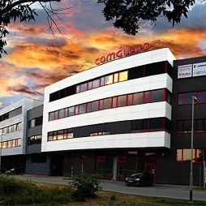
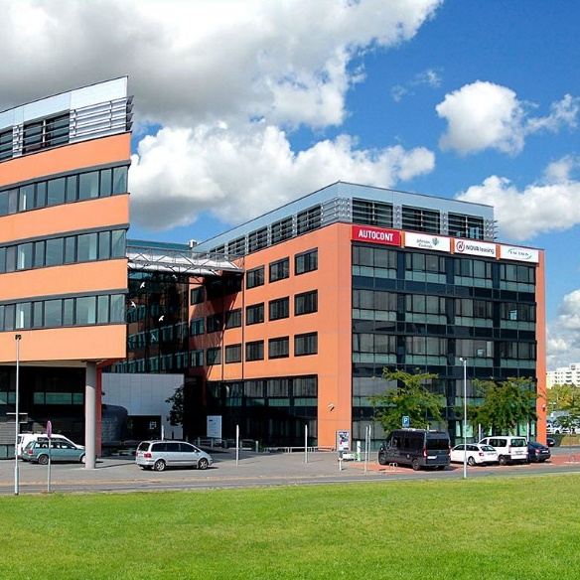

ICT Pro v Brně
ICT Pro v Praze
Adresa sídla
Web & Email
Adresa pobočky
Sochorova 38
616 00 Brno
www.ictpro.cz
skoleni@ictpro.cz
Líbalova 1
149 00 Praha 11
Telefon
Telefon
+420 775 864 400
+420 277 771 199

Slide 11

Školení ICT Pro probíhala již v 50 zemích světa na 4 kontinentech
Už více než 30 let pomáháme firmám a jednotlivcům růst. Po odborné i lidské stránce.
Na cestě k pozitivním změnám vás provází lektoři, co skutečně naučí
a nadchnou k další práci na vašem rozvoji.
Rozvíjíme, inspirujeme
a motivujeme:
Pro efektivnější
a kvalitnější práci.
Pro naplněný
a spokojený život.
A snad i pro lepší svět.
A to tak, abyste dokázali zase o něco více využít svůj potenciál.

